Slide 1
Hormon Etki Mekanizmaları
7. Hafta

Slide 2
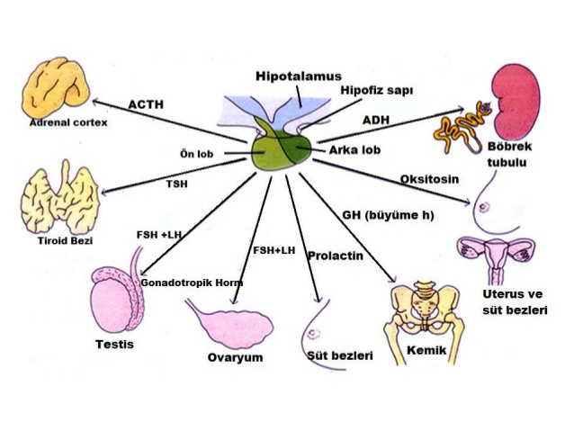
Hormon Etki Mekanizması
Bir hormon nereden salgılanırlarsa salgılansın, kompozisyonu ne olursa olsun asıl işlevi önce hedef hücrelerindeki reseptörü ile birleşip onu aktive etmektir. Aktifleşen reseptör doğrudan doğruya hormonal etkilere neden olur.

Slide 3
Hormonlar aktifleşmelerini sağladıkları reseptörleri sayesinde aşağıda belirtilen üç durumdan birisine neden olarak etkilerini gösterir;
1-Hücre zarının geçirgenliğini değiştirirler,
2-Belirli protein ve enzimleri kodlayan mRNA’ların transkripsiyon ve translasyonunu aktive ederler, Kısaca enzim ve diğer proteinlerin sentez hızını etkilerler,
3-Hücredeki belirli enzimlerin katalitik aktivitesini değiştirirler.

Slide 4
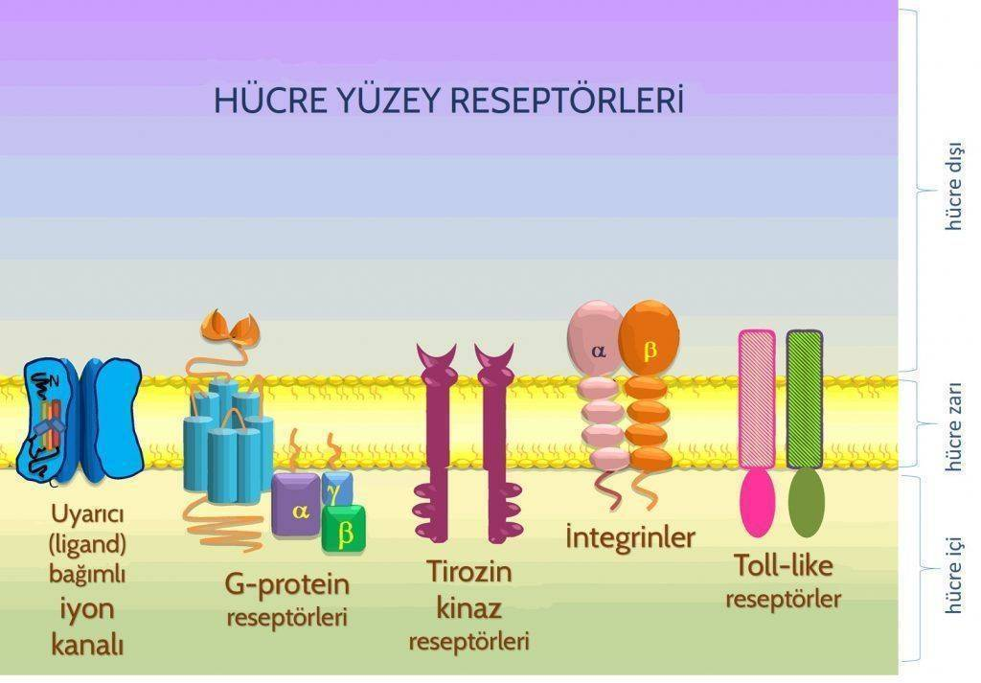
Hormonların zar geçirgenliğini değiştirmeleri, hormonun hedef hücre zarındaki iyon kanalını veya onun bir kısmını oluşturan reseptör proteine bağlanması sonucu meydana gelir.

Slide 5
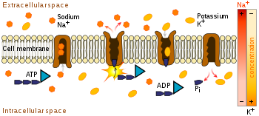
Hormon reseptöre bağlanınca reseptör konformasyonunda meydan gelen değişme iyon kanalının açılma veya kapanmasına, diğer bir ifade ile kanalın geçirgenliğinin değişmesine neden olur.
Bunun sonucu başlayan iyon giriş-çıkışına veya iyon hareketlerinin kesilmesine bağlı olarak hücrede değişik aktiviteler ortaya çıkar. Örneğin hormonlardan norepinefrin ve epinefrin düz kaslarda belirtilen şekilde etkili olurlar.

Slide 6
Hormonlarla bir hücre içi enzimin aktivitesinin değişmesini insulinde açıklayalım.
İnsulin hormonu hedef hücresinin zarındaki reseptörüne bağlanınca reseptörün otomatik fosforilasyonuna neden olur.
Fosforilasyona uğrayan reseptör de zardaki spesifik glukoz taşıyıcı proteinlerin ve sitoplazmadaki bazı enzimlerin fosforilasyonunu sağlar.
Zardaki spesifik glukoz taşıyıcı proteinlerin fosforilasyonu kolaylaştırılmış diffuzyon ile hücrelere, özellikle kas ve yağ doku hücrelerine glukoz girişini artırır.
Sitoplazmada fosforilasyona uğrayan enzimler ise aktive veya inaktive olarak hücrenin metabolik aktivitesini değiştirirler.

Slide 7
Bazen hücre içi enzim aktivitesinin değişmesi hormonal etki ile hücrede oluşan ikinci haberci moleküllerle gerçekleşir.
Böyle bir durumda hormon- reseptör kompleksi meydana geldikten sonra zarda mevcut bir enzimin etkisi ile veya zar geçirgenliğinde meydana gelen değişime bağlı olarak gerçekleşen olaylar nedeniyle hücre içinde ikinci haberci(sekonder mesenger) molekül(ler) meydana gelir.

Slide 8
Oluşan sekonder mesenjer;
Hücrede bazı enzimleri aktifleştirme,
Hücre zarının geçirgenliğini değiştirme,
Protein sentezi,
Salgılama gibi bir çok faaliyeti etkiler.
Hormonlardan ACTH, TSH, LH, FSH, vasopressin, parathormon, glukagon ve sekretin belirtilen şekilde oluşumunu sağladıkları cAMP yoluyla etkili olurlar.

Slide 9
Steroid hormonlar ile tiroid hormonları çekirdekteki reseptörlerine bağlanarak aktifleştirdikleri hormon reseptör kompleksi ile etkili olurlar.
Bu hormonların aktifleştirdikleri hormon reseptör kompleksi çekirdekte DNA’ya bağlanarak spesifik genlerin trankripsiyonunu başlatırlar.
Hücredeki diğer hormonlar sitoplazmada mRNA’nın translasyonunu etkilerler.

Slide 10
Hormonal Tepki Sonuçları
Hormonal tepki sonuçları;
Hormonun konsantrasyonuna,
Fonksiyonel hedef hücre sayısına,
Hormon reseptörlerinin sayısına,
Hormon etki süresine,
Hormona maruz kalma sıklığına,
Hücre içi şartlara, kompetitif inhibitörlerin sayısına,
Antogonistik ve sinergistik hormonların ayni anda ortaya çıkan etkisine bağlı olmaktadır.

Slide 11
Endokrin Sekresyonun Kontrolü
Sinir ve endokrin sistemleri aracılığyla farklı endokrin bezlerin salgılama faaliyetleri kontrol edilir.
Bu kontrol faaliyeti negatif feedback yoluyla, sinir sistemi ve endokrin bezler arasında aracı olarak iş gören ön hipofizle, ön hipofizin hipotalamik faktörleriyle veya endokrin bezin doğrudan doğruya sinirsel olarak kontrolüyla gerçekleşir.
Negatif feedback yoluyla salgılamanın kontrolüne insulin salgılaması örnek olarak verilebilir.

Slide 12
Kan glukoz konsantrasyonun yükselmesi insülin salgılanmasında önemli bir faktördür.
Kanda glukoz konsantrasyonunun artması pankreastan insulin salgılanması tetiklenir.
İnsulin glukozun kolaylaştırılmış diffüzyon ile hücrelere girişini kolaylaştırarak kan glukoz düzeyinin düşmesine neden olur.
Kandaki glukoz düzeyinin düşmesi hızlı bir şekilde insulin salgılanmasını önler.
Bu kontrol şekli başka bir aracı endokrin bez gerektirmeyen bir negatif feedback kontrol mekanizmasıdır.

Slide 13
Bazı durumlarda bu şekildeki kontrolde bir aracı bez gerekli olabilir.
Adrenal bezler hariç diğer endokrin bezlerin faaliyetlerini düzenlemede doğrudan doğruya sinirsel ilişkiler çok az rol oynar.
Adrenal bezlerin sinirlerle ilişkisi kesilirse epinefrin salgılamaları önemli ölçüde azalır. Adrenal medulla normalde simpatetik sinirlerle uyarılmaya epinefrin salgılamada artışla tepki verir.

